Slide 1
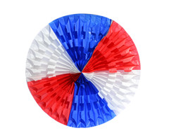
PLANIFICACIÓN CLASES VIRTUALES SEMANA N° 24 FECHA : 11- Septiembre-2020
Colegio Jean Piaget
Mi escuela, un lugar para aprender y crecer en un ambiente saludable

Slide 2
ASIGNATURA /CURSO | Tecnología 3° Básico
NOMBRE DEL PROFESOR/A | Alicia Cuellar
EDUCADORA DIFERENCIAL
OBJETIVO DE APRENDIZAJE PRIORIZACIÓN NIVEL 1 | Planificar la elaboración de un objeto tecnológico, incorporando la secuencia de acciones, materiales, herramientas, técnicas y medidas de seguridad necesarios para lograr el resultado deseado. (OA 2)
INDICADORES DE EVALUACIÓN PARA OA | › Organizan acciones necesarias para la elaboración de objetos tecnológicos. › Listan los materiales y las herramientas necesarias de acuerdo.
CONTENIDO /HABILIDADES | Crear, organizar, aplicar, usar, probar, trabajar.
OBJETIVO DE LA CLASE | Organizar distintos pasos y procedimientos necesarios para elaborar un objeto tecnológico
EVALUACIÓN | Ticket de salida

Slide 3
Reglas para una buena clase
Puntualidad
tener materiales solicitados
Ser respetuoso con el profesor y sus compañeros
Mantener micrófono apagado y cámara encendida(solo si el alumno quiere)
Dudas o consultas
Estar atento a la clase online

Slide 4
Inicio Activación Conocimientos Previos
RECORDEMOS
¿ Cuál fue nuestro objeto creado?
¿ Qué ocurre en el paso 1?

Slide 5
Pasos para crear objeto
1° Conocer el problema.
2° Diseñar.
3° Planificar.
4° Construir.
5° Evaluar.

Slide 6
EJEMPLO
1° Conocer el problema.
2° Diseñar.
3° Planificar.
4° Construir.
5° Evaluar.

Slide 7
MANOS A LA OBRA
Como ya conocemos y sabemos reconocer diversos problemas, es momento de ayudar a nuestros amigos que te presentaré a continuación, para ello debes registrar en tu cuaderno los pasos y dibujos.

Slide 8
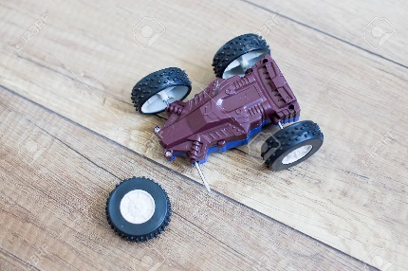
HOLA SOY JUANITO
1° Conocer el problema.
2° Diseñar.
3° Planificar.
4° Construir.
5° Evaluar.

Slide 9
HOLA SOY RENATA
1° Conocer el problema.
2° Diseñar.
3° Planificar.
4° Construir.
5° Evaluar.

Slide 10
HOLA SOY HUGO
1° Conocer el problema.
2° Diseñar.
3° Planificar.
4° Construir.
5° Evaluar.

Slide 11
AHORA TÚ
Busca en tu casa alguna problemática y completa según corresponda.
1° Conocer el problema.
2° Diseñar.
3° Planificar.
4° Construir.
5° Evaluar.

Slide 12
TICKET DE SALIDA
ASIGNATURA Tecnología
SEMANA 24
CIERRE
Nombre: _______________________________________
1) ¿Reconoces qué ocurre en el paso n° 2 ?
2) Organizar del 1 al 5 los siguientes pasos:
___ Planificar.
___ Conocer el problema.
___ Evaluar.
___ Diseñar.
___ Construir.
3) ¿En qué pasos deben ir los materiales y herramientas?
4) ¿En qué actividad de tu vida diaria necesitas cumplir los pasos para lograr algo? Explica
Enviar fotografía de este ticket de salida al:
Correo: Alicia.cuellar@colegio-jeanPiaget.cl

